Slide 1
"(Nie)pamięć miasta czyli o czym pamięta się i zapomina w historii Białegostoku i Lublina
Dr Katarzyna Sztop-Rutkowska
Instytut Socjologii
Uniwersytet w Białymstoku
Użyczone na licencji
CC BY-NC 3.0

Slide 2
Pamięć społeczna/ zbiorowa
Pamięć społeczna to zespół wyobrażeń o przeszłości grupy, a także wszystkie postacie i wydarzenia z tej przeszłości, które są w najróżniejszy sposób upamiętniane, to również rozmaite formy tego upamiętniania
(B. Szacka).

Slide 3
Orientacje temporalne
Z sentymentem myślę o przeszłości
Akceptacja 71% - 66,%
Negacja 13% - 14%
Żyję głównie dniem dzisiejszym
Akceptacja 52% - 45%
Negacja 35% - 39%
Zawsze z nadzieją patrzę w przyszłość
Akceptacja 81% - 75%
Negacja 10% -13%

Slide 4
Orientacje temporalne - przyszłość
Czas, o którym się nie myśli
Czas, przysparzający kłopotów
Czas, na który się czeka

Slide 5
Tradycja
Tradycja to ważny element życia, powinno się o niej pamiętać w pewnych momentach (powyżej 70%)
Tradycja jest najważniejszym drogowskazem, według którego powinno się postępować w życiu (powyżej 20%)
Tradycja jest we współczesnym świecie zbędnym balastem, od którego powinno się uwolnić (powyżej 2%)

Slide 6
Erupcja pamięci
Specyfika krajów postkomunistycznych – specyfika Polski
Efekty globalizacji ekonomicznej i kulturowej
Procesy demokratyzacji i upodmiotowienia mniejszości
Przejście od pamięci komunikacyjnej do kulturowej (II wojna światowa, Zagłada)

Slide 7
CBOS, 2009

Slide 8
Przemiany pamięci w Polsce
Przywracanie pamięci narodowej
Pluralizacja dyskursu
Komercjalizacja pamięci
Teatralizacja upamiętnienia

Slide 9
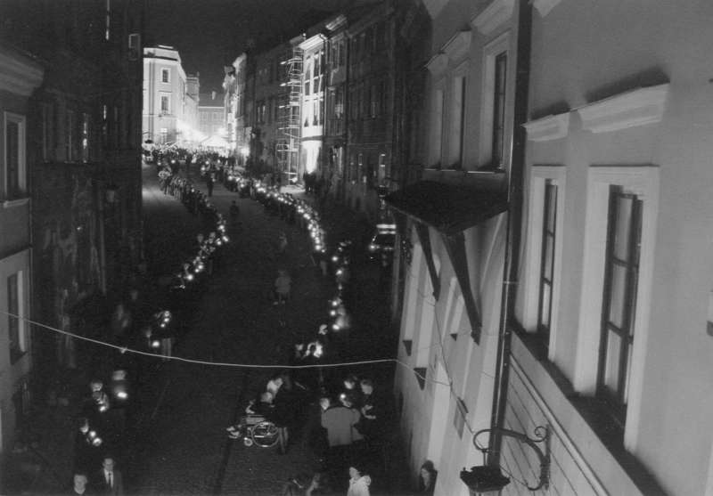
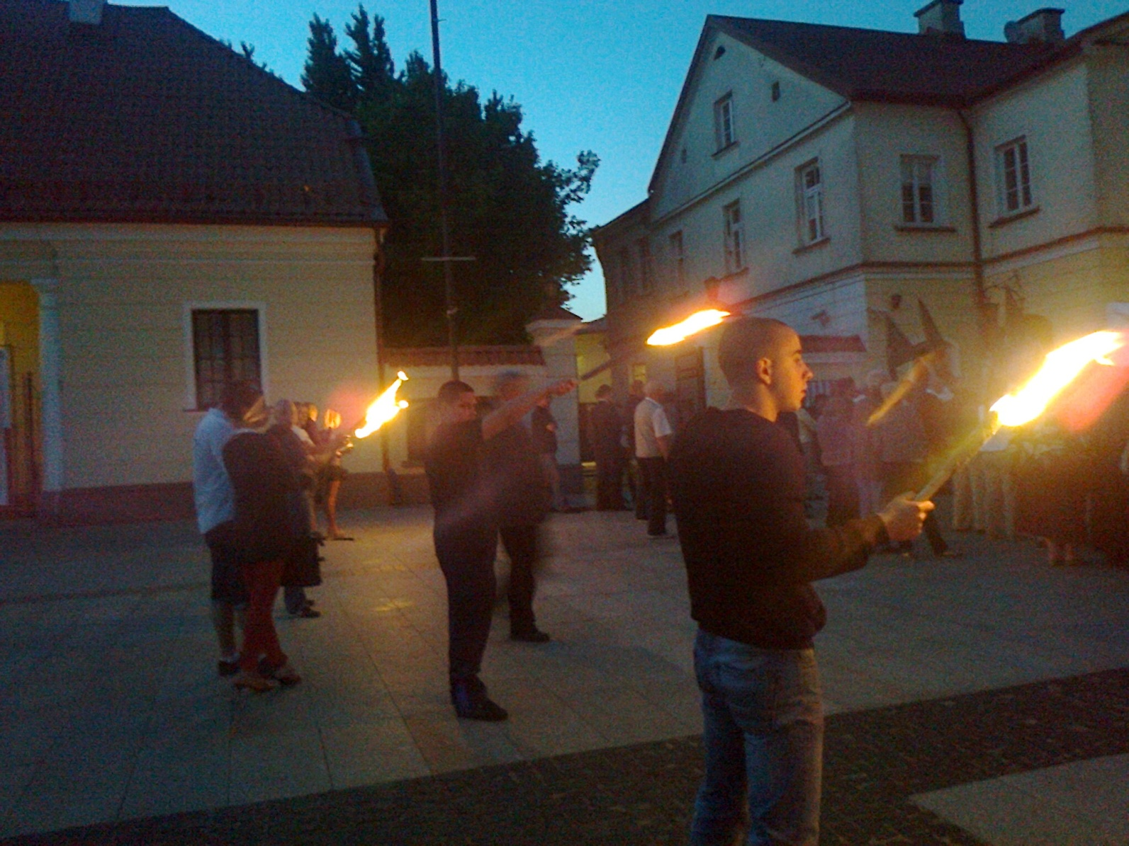
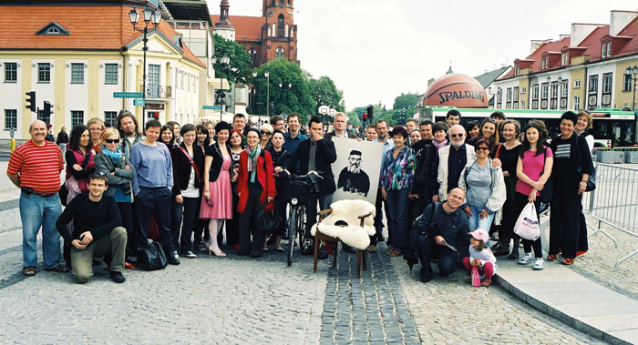
Tęsknię za Tobą Żydzie – Białystok (autor: Rafał Betlejewski)
http://tnn.pl/pm,3312.html

Slide 10
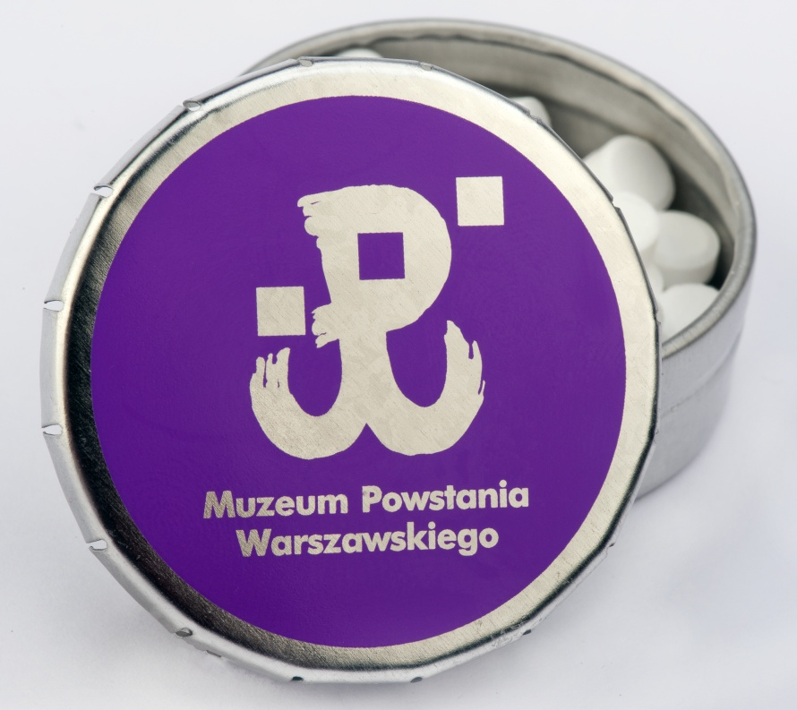
Pamięć w wersji pop

Slide 11
Badania Procesy kształtowania się pamięci lokalnej: Białystok-Lublin 2009-2011
Zespół: prof. Edmund Dmitrów, dr Katarzyna Sztop-Rutkowska, mgr Maciej Białous
Badanie pamięci lokalnej na przykładzie dwóch wschodnich dużych miast
urban studies
4 warstwy źródeł

Slide 12
Pamięć lokalna
Przestrzeń miejska
Świadomość elit symbolicznych
Źródła zastane
Świadomość mieszkańców

Slide 13
Białystok&Lublin
Podobieństwa
Różnice
Białystok: „miasto o krótkiej pamięci”?
wielokulturowość, peryferyjność, wielkość, regionalne metropolie, „wspólnota dziejów”
Lublin: „wielokulturowe miejsce pamięci ”?

Slide 14
Czy P. zdaniem w Lublinie/ Białymstoku w wystarczającym stopniu przypomina się o historii tego miasta?

Slide 15
Najważniejsze miejsca
Białystok |  | Lublin
Pałac Branickich | 92 | Zamek Lubelski | 79
kościół „farny” | 57 | Stare Miasto | 64
Ratusz | 42 | Majdanek | 50
Kościół św. Rocha | 36 | Kaplica św. Trójcy | 21
Cerkiew św. Mikołaja | 10 | Katedra | 18
Pomnik Marszałka Piłsudskiego | 10 | Pomnik Unii Lubelskiej | 15

Slide 16
Czy są wśród historycznych miejsc lub obiektów w P. mieście takie, które są P. zdaniem zaniedbane, a zasługują na ochronę?

Slide 17
Czy należy chronić starą architekturę nawet, jeśli stanowi ona przeszkodę w rozwoju miasta?

Slide 19
Skąd przede wszystkim czerpie P. wiedzę na temat przeszłości miasta?

Slide 20
Tematy poruszane w rozmowach z rodziną i/ lub znajomymi
Białystok
II wojna światowa i okupacja miasta 40%
Historia lokalna 19%
Okres PRL 16%
Tematy „rocznicowe” 8%
Katyń 7%
„Solidarność”, stan wojenny i Okrągły Stół 7%
Wspomnienia rodzinne 7%%
Powstanie Warszawskie 6%
Lublin
II wojna światowa i okupacja miasta 30%
Historia lokalna 25%
Okres PRL 12%
Wspomnienia rodzinne 10%
Powstanie Warszawskie 10%
Majdanek 8%
Tematy „rocznicowe” 8%
Katyń 7%

Slide 21
Duma i wstyd - Białystok
Ród Branickich 22%
Ruch oporu przeciwko okupantowi sowieckiemu 15%
Ruch oporu przeciwko okupantowi niemieckiemu 11%
Powojenna odbudowa miasta i wyzwolenie 11%
Nie wiem/ trudno powiedzieć 35%
Okres II wojny światowej i okupacji, kolaboracja z wrogiem, 25%
Dyskryminacja i Zagłada Żydów w czasie II wojny światowej 14%
Konflikty etniczne i religijne 9%
Okres stalinizmu 8%
Odpowiedź negatywna 44%

Slide 22
Duma i wstyd - Lublin
Unia Lubelska 68%
Lubelski Lipiec 1980, powstanie „Solidarności” 15%
Stolica tzw. Polski Lubelskiej (1944-1945)12%
Renesans lubelski i „złoty wiek” 11%
„Cud lubelski” (1949) 10%
Ruch oporu przeciwko okupantowi niemieckiemu 9%
Okres PRL, współpraca z władzami i służbą bezpieczeństwa 27%
Manifest PKWN i okres tzw. Polski Lubelskiej 23%
Bolesław Bierut 16%
Dyskryminacja i Zagłada Żydów w czasie II wojny światowej 12%
Odpowiedź negatywna 47%
Nie wiem, trudno powiedzieć 16%

Slide 23
Znane osoby związane z miastem
Klemens Branicki 65%
Ludwik Zamenhof 50%
Ryszard Kaczorowski 36%
Izabela Branicka 23%
Józef Czechowicz 59%
Biernat z Lublina 24%
Jan Paweł II 16%
Jan Kochanowski 10%

Slide 24
Białystok / Lublin był w przeszłości przede wszystkim polskim miastem.

Slide 25
Białystok / Lublin jest obecnie przede wszystkim polskim miastem o polskiej historii

Slide 26
Czy P. zdaniem grupy religijne i narodowe zamieszkujące Białystok/Lublin mają wspólną historię, czy raczej każda z nich ma historię własną?

Slide 27
Cyberpamięć Białystok&Lublin.pl

Slide 28
Internauta made in Poland
54,2 % Polaków (16,32 mln)
kobiety=mężczyźni
72% korzysta codziennie
NetTrack (grudzień 2010 - luty 2011)

Slide 29
Wiek internautów

Slide 30
Dyskurs pamięci w internecie
Pamięć społeczna jako dyskurs
Specyfika cyberpamięci:
Wielość dyskursów hyde park pamięci (włączanie dyskursów prywatnych, niszowych, kontrdyskursów)
Wzmożona interdyskursywność (fora, komentarze)
Kontrsepizacja tego, co zapominane czy zniekształcane w dominującym dyskursie
Szybka reakcja na zmiany

Slide 31
W Google to użytkownicy są Bogiem, a ich dane - Biblią ;)
wybór z pierwszych wskazań w Google 22 stron do analizy
nie są to artykuły w gazetach
nie są to blogi i fora
nie są to specjalistyczne strony dotyczące mniejszości
są to strony samorządów, portale miejskie, przewodniki, wikipedia

Slide 32
Megapanel Gemius/PBI, sierpień 2010

Slide 33
Wielokulturowa pamięć w liczbach
Lublin
Białystok
Żydzi 115
judaizm, synagoga 54
protestanci 20
Zagłada 18
prawosławie 10
Żydzi 115
judaizm, synagoga 40
Zagłada 32
prawosławie 11
idea wielokulturowości 15
idea wielokulturowości 12

Slide 34
Syjonizm 2
Bund 5
Chanajki 4
Esperanto 34
Ludwik Zamenhof 21
Powstanie w getcie 12
Pogrom białostocki 11
Główna synagoga 10
Białystok

Slide 35
„dzielnica żydowska” 21
Jesziwa Mędrców Lublina 11
Majdanek 10
Sejm Czterech Ziem 8
Chasydyzm 6
Drukarnia żydowska 4
Jarmarki 3
Syjonizm 1
Lublin

Slide 36
Pamięć online
LUBLIN
Konkretne miejsce w przestrzeni
Judaizm (jesziwa, chasydzi, synagogi)
Zagłada (Majdanek)
BIAŁYSTOK
Esperanto i Ludwik Zamenhof
Powstanie w getcie
Pogrom białostocki

Slide 37
Pamięć offline
LUBLIN
Świecka kultura żydowska
Okres powojenny
Widzący z Lublina
Stosunki pl.-żyd. w czasie II wojny światowej
BIAŁYSTOK
Świecka kultura żydowska
Okres powojenny
Żydzi a przemysł
Konflikty etniczne
Stosunki pl.-żyd. w czasie II wojny światowej

Slide 38
Cyberpamięć - podsumowanie
Dominuje klasyczny typ pamięci lokalnej „region –naród”: Widoczna wciąż jest polskocentryczność: martyrologia polska od powstań do II wojny światowej; podkreślanie polskości terenów wschodnich; odniesienie się do struktur państwa polskiego; skupienie się na polskiej kulturze;
Wielokulturowość jest elementem włączanym, ale nie jest to „naturalna” część narracji historycznej
Lublin: wielokulturowość w przeszłości, Białystok: wielokulturowość obecnie
Białystok: nowe „miejsce pamięci” – powstanie Esperanto i Ludwik Zamenhof
Idealizacja wielokulturowości

Slide 39
Miejsca puste
„Przestrzeń lubelska mówi. To przestrzeń tego co jest, co istnieje, co wypełnia, oraz przestrzeń miejsc pustych. I w przeciwieństwie do formuły sera szwajcarskiego, gdzie puste miejsce nie daje smaku, w Lublinie miejsca te znaczą. A może nawet mówią jeszcze bardziej niż te wypełnione. Tak się złożyło - i to jest przestrzeni lubelskiej właściwość podstawowa, że właśnie miejsca centralne, o największej nośności semantycznej i semiotycznej są dzisiaj puste”
Władysław Panas

Slide 40
Dziękuję za uwagę
sztop@yahoo.com

